Slide 1



PEILab Group Meeting
Leader: Zicong Hong
Team Member: Jian Lin, Haodong Wang, Qianli Liu, Kaibin Guo, Junjie Liu

Slide 2
The Llama 4 herd: The beginning of a new era of natively multimodal AI innovation
April 6, 2025

Slide 3
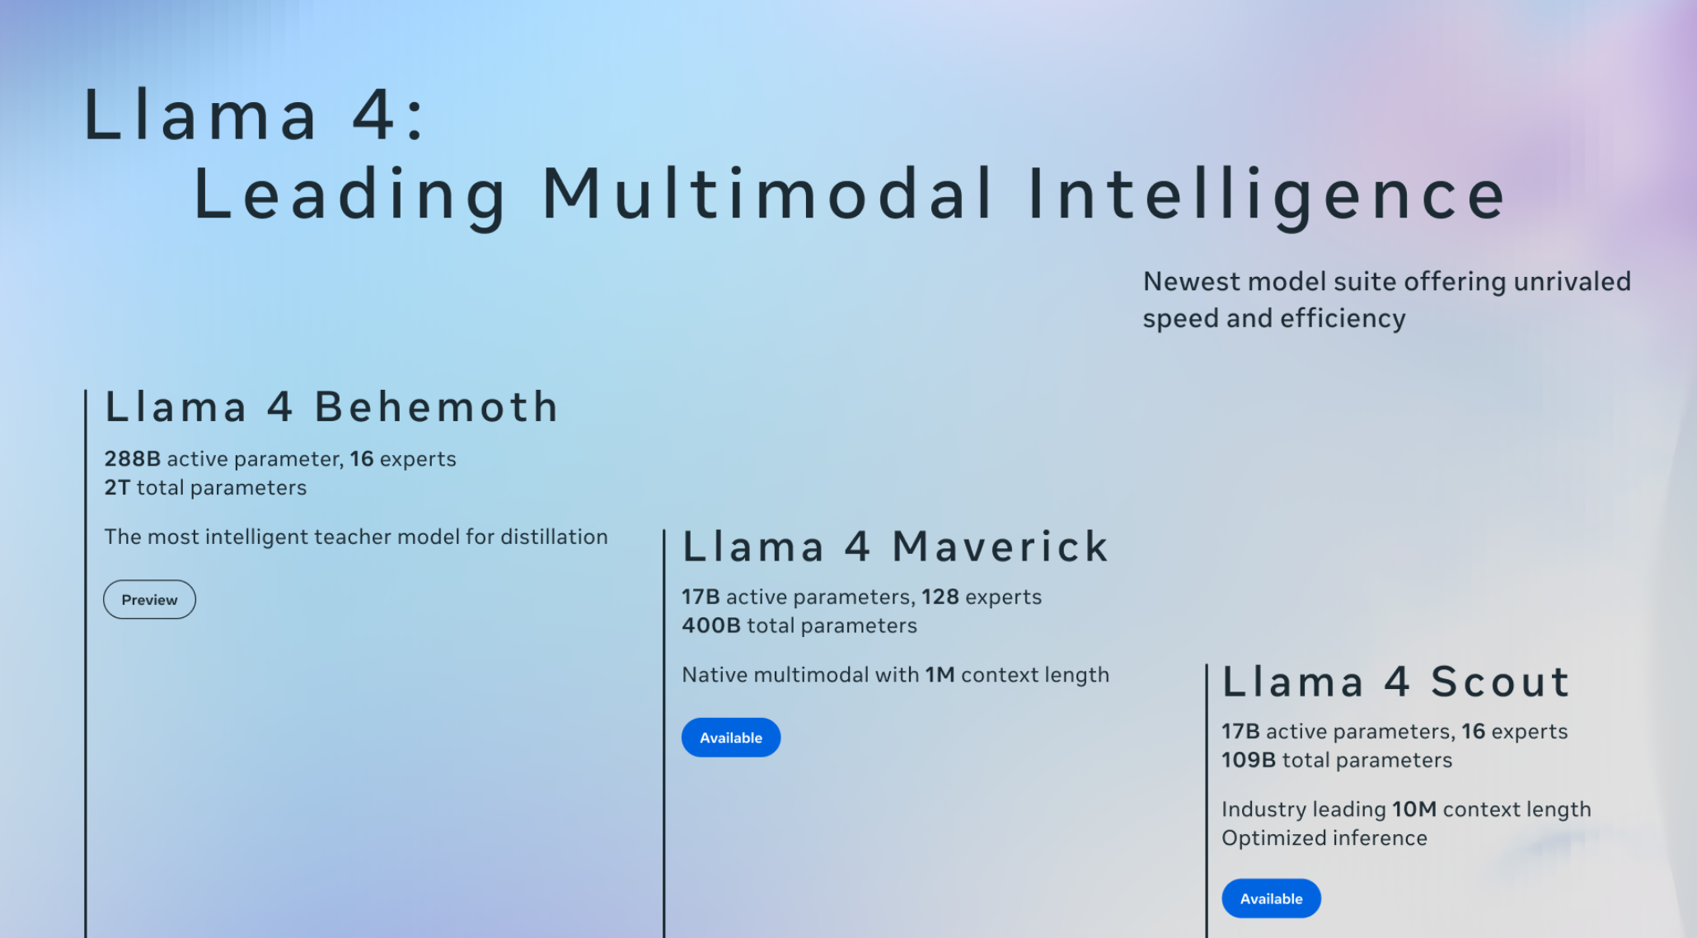
Llama 4 Models

Slide 4
Llama 4 Models
 | Llama 4 Scout | Llama 4 Maverick | Llama 4 Behemoth
Total Params | 109 B | 400 B | 2000 B
Activated Params | 17 B | 17 B | 288 B
Number of Experts | 16 | 128 | 16
Maximum Context Length | 10M | 1M | NA
Deployment | 单个H100GPU(INT 4量化) | H100DGX主机 | 未发布
Performence | 在广泛报道的基准测试中表现优于 Gemma 3、Gemini 2.0 Flash-Lite 和 Mistral 3.1 | 在广泛报道的基准测试中击败了 GPT-4o 和 Gemini 2.0 Flash | 在基准测试中，Llama 4 Behemoth 的表现优于 GPT-4.5、Claude 3.7 Sonnet 和 Gemini 2.0 Pro

Slide 5
Llama Series Development
版本 | 发布时间 | 参数规模 | 架构 | 上下文长度 | 主要特点及对上一代的改进
Llama 1 | 2023年2月 | 7B - 65B | Dense架构 | 2k tokens | 引入预归一化、RMSNorm、SwiGLU激活函数和RoPE旋转式位置编码等改进
Llama 2 | 2023年7月 | 7B, 13B, 70B | Dense架构 | 4k tokens | 在Llama 1基础上，将上下文长度扩展至4096，并引入分组查询注意力（GQA）机制
Llama 3 | 2024年4月（3.0） 2024年7月（3.1） 2024年9月（3.2） 2024年12月（3.3） | 1B - 405B | Dense架构 | 8k / 128k tokens | 探索多种参数规格，尝试超大参数模型，采用TikToken分词器，上下文长度提升,训练数据量大幅增加
Llama 4 | 2025年4月 | 109B, 400B, 2T | 采用混合专家架构（MoE） | 1M / 10M tokens | 采用MoE架构，支持多模态输入，上下文长度提升至10M

Slide 6
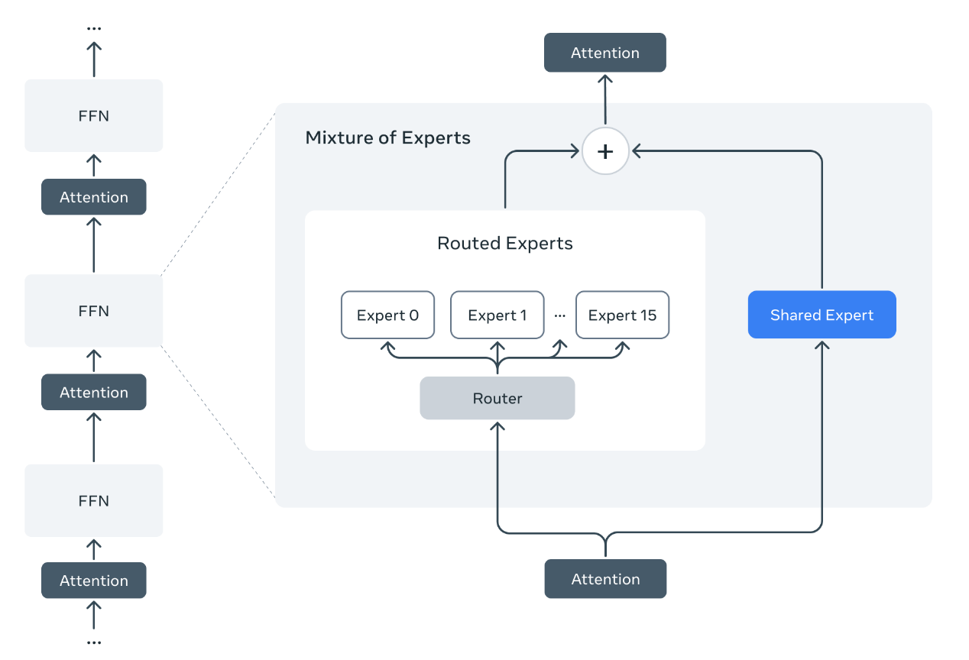
MoE
 | Scout | Maverick | Behemoth
Total Params | 109 B | 400 B | 2000 B
Activate Params | 17 B | 17 B | 288 B
Experts | 16 | 128 | 16
Activate Experts | 1 | 1 | 1

Slide 7
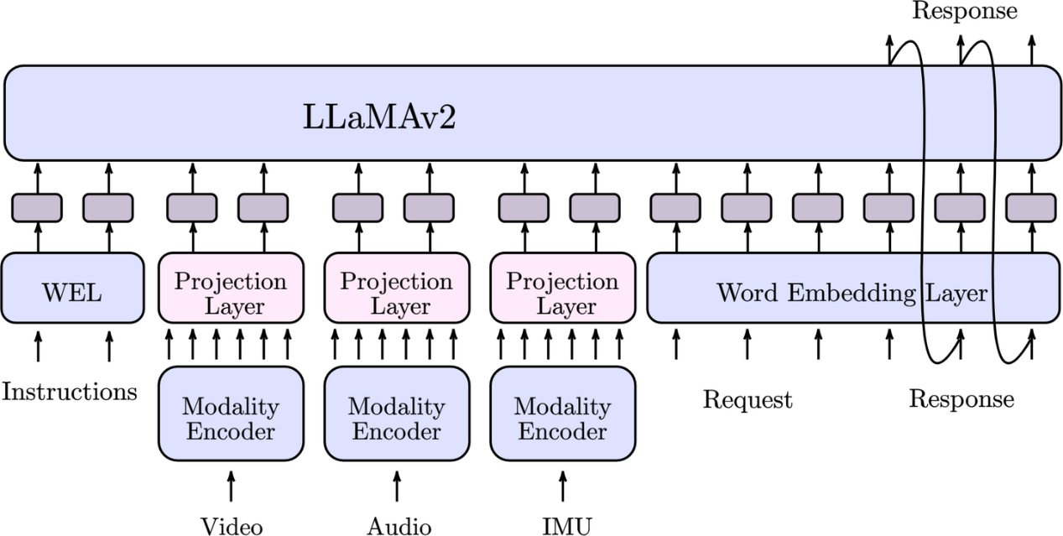
Multimodal
Early Fusion

Slide 8
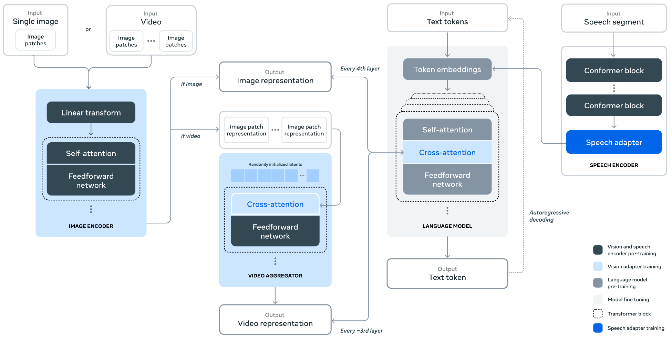
Multimodal
Mid Fusion
Llama-3.2-11B-Vision-Instruct
Llama-3.2-90B-Vision-Instruct
[1] The Llama 3 Herd of Models(arxiv 2024)

Slide 9
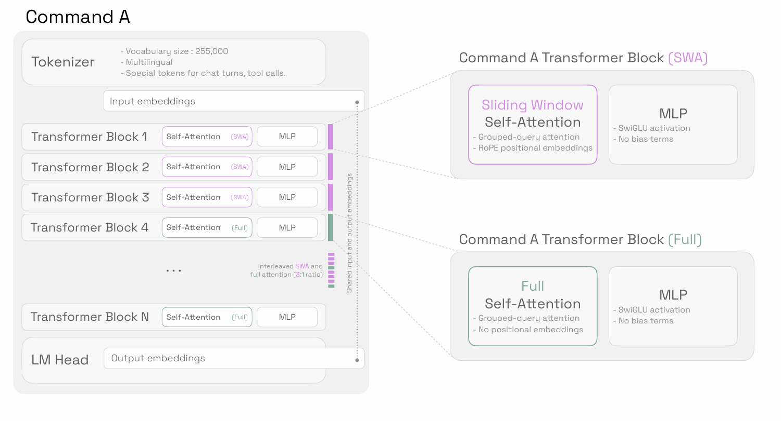
Long Context: iRoPE
Command A: An Enterprise-Ready Large Language Model (Maxiumum Context Length 256K )
Command A:
RoPE + Sliding Window Attention
Llama4:
chunked attention length is 8192
Command A:
NoPE (No Positional Embedding)
Llama 4 :
NoPE layers are used every 4 layers
[1] The Impact of Positional Encoding on Length Generalization in Transformers (NeurIPS 2023)

Slide 10
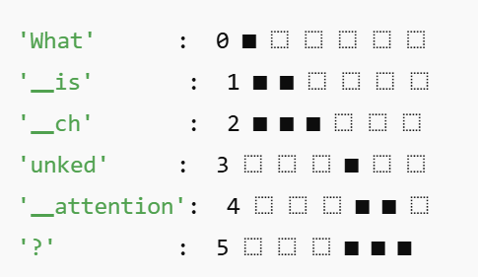
Long Context: chunk attention
The chunk size is 3

Slide 11
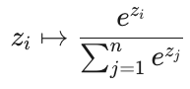
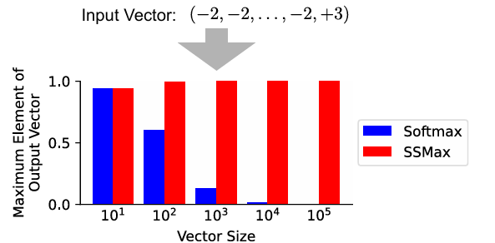
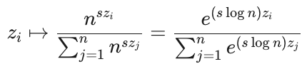
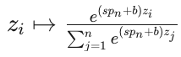
Long Context: inference time temperature scaling
Scalable-Softmax Is Superior for Attention
Softmax
SSMax
SSMax with bias
[1] Scalable-Softmax Is Superior for Attention (arXiv 2025)

Slide 12
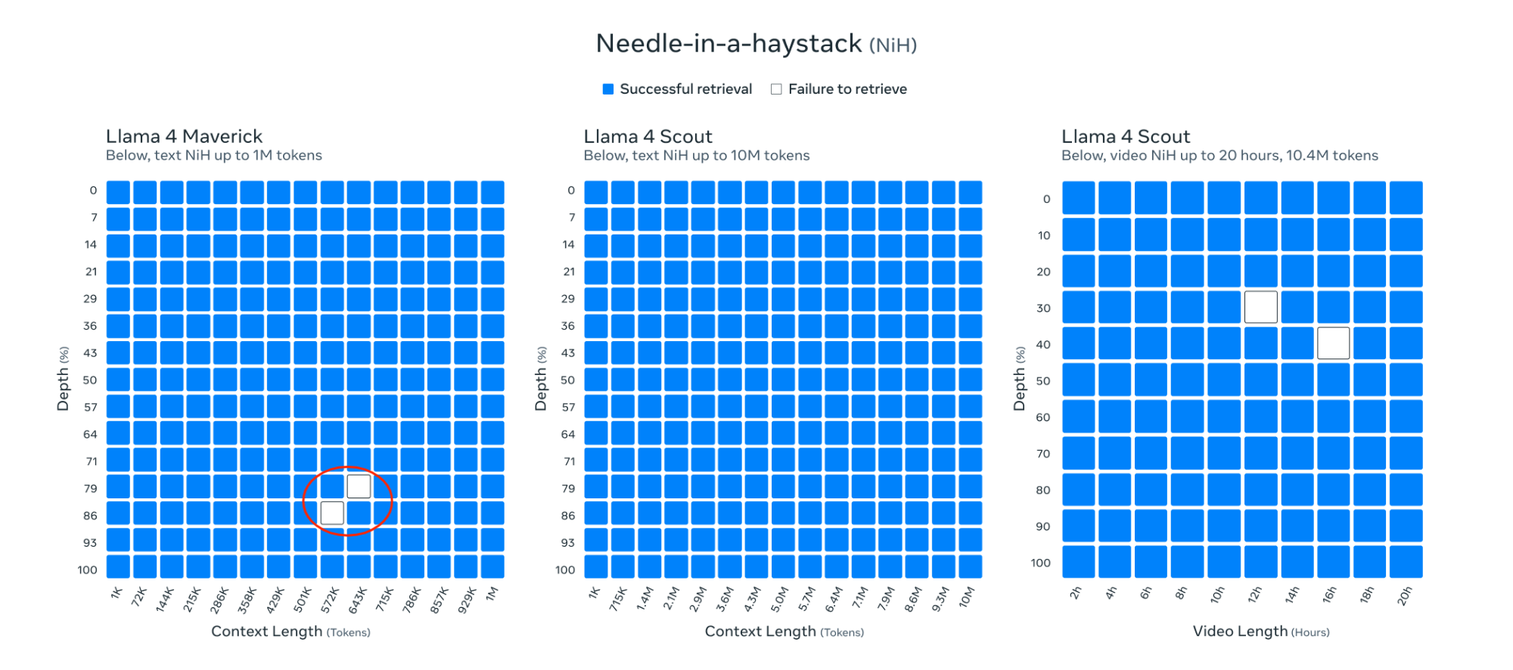
Long Context

Slide 13
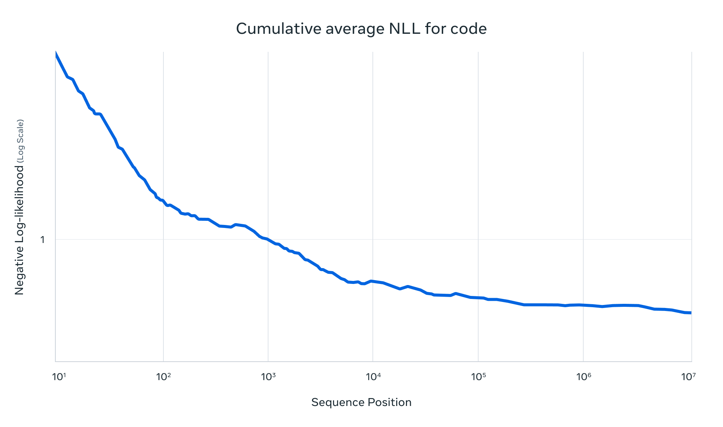
Long Context

Slide 14
Pre-Training
原生多模态的预训练融合方法：Llama 4模型设计为原生多模态，通过早期融合（early fusion）无缝整合文本和视觉标记到统一的模型主干中。早期融合是一大进步，使Llama能够联合预训练大量未标记的文本、图像和视频数据。Llama还改进了Llama 4的视觉编码器——基于MetaCLIP，与冻结的Llama模型联合训练，以更好地和LLM结合。
优化超参数设置的MetaP：Llama开发了一种新训练技术MetaP，能够可靠设置关键模型超参数，如每层学习率和初始化规模。Llama发现所选超参数在不同batch size、模型宽度、深度和训练token数中可以很好的匹配。Llama 4通过在200种语言上预训练（包括超过100种每种超过10亿token的语言），总体的多语言训练token比Llama 3多10倍。
FP8 混合精度训练：Llama 4 专注于高效的模型训练，使用 FP8 精度，既不牺牲质量，又确保了高模型 FLOPs 利用率。在使用 FP8 和 32K GPU 对 Llama 4 Behemoth 模型进行预训练时，实现了每 GPU 390 TFLOPs 的性能，显著提升了训练效率。
大规模数据集：整体训练数据混合物由超过 30 万亿个 token 组成，是 Llama 3 预训练混合物的两倍多，包括多样化的文本、图像和视频数据集，为模型提供了丰富的训练资源。

Slide 15
Post-Training
最大的挑战: 在对 Llama 4 Maverick 模型进行后训练时，保持多模态输入、推理和对话能力之间的平衡。
关键的发现: SFT 和 DPO 可能会过度限制模型，限制在线RL 阶段限制模型的探索能力，从而导致在推理、编码和数学领域的准确性不佳。
轻量级监督微调（SFT）
在线强化学习（RL)
轻量级直接偏好优化（DPO）
使用 Llama 模型作为评判，移除了超过 50% 的标记为“简单”的数据，并对剩余的较难数据集进行轻量级 SFT。
在随后的多模态在线 RL 阶段，通过精心选择较难的提示，实现了性能的显著提升
此外，实施了一种连续在线 RL 策略，交替进行模型训练和使用模型持续筛选并保留中等难度到较难的提示。
这种策略在计算和准确性权衡方面被证明是非常有益的。然后，Meta进行了轻量级 DPO，以处理与模型响应质量相关的边缘情况，有效地在模型的智能和对话能力之间取得了良好的平衡。

Slide 16
Deepseek vs Llama 4
 | Deepseek | Llama 4
Parameter Specifications | 671B 一系列蒸馏版本(70B,32B...) | Llama 4 Scout (109B) Llama 4 Maverick (400B) Llama 4 Behemoth (2000B)
MoE | Yes | Yes
Multimodal | No | Yes
Reasoning Model | Yes | No
Maximux Context Length | 128k | 10M
FP8 Mixed Precision Training | Yes | Yes

Slide 17
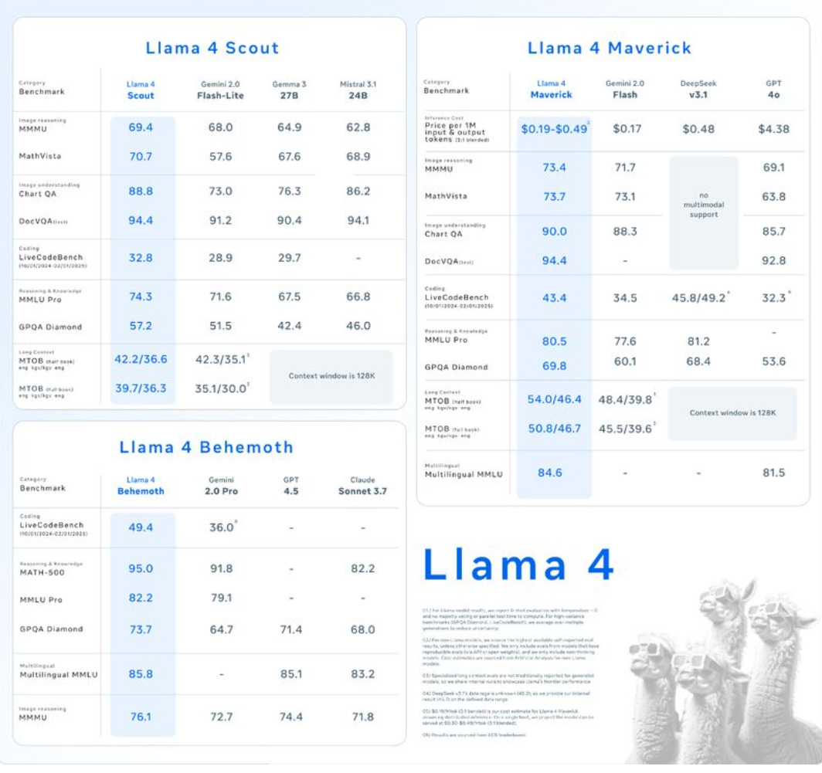
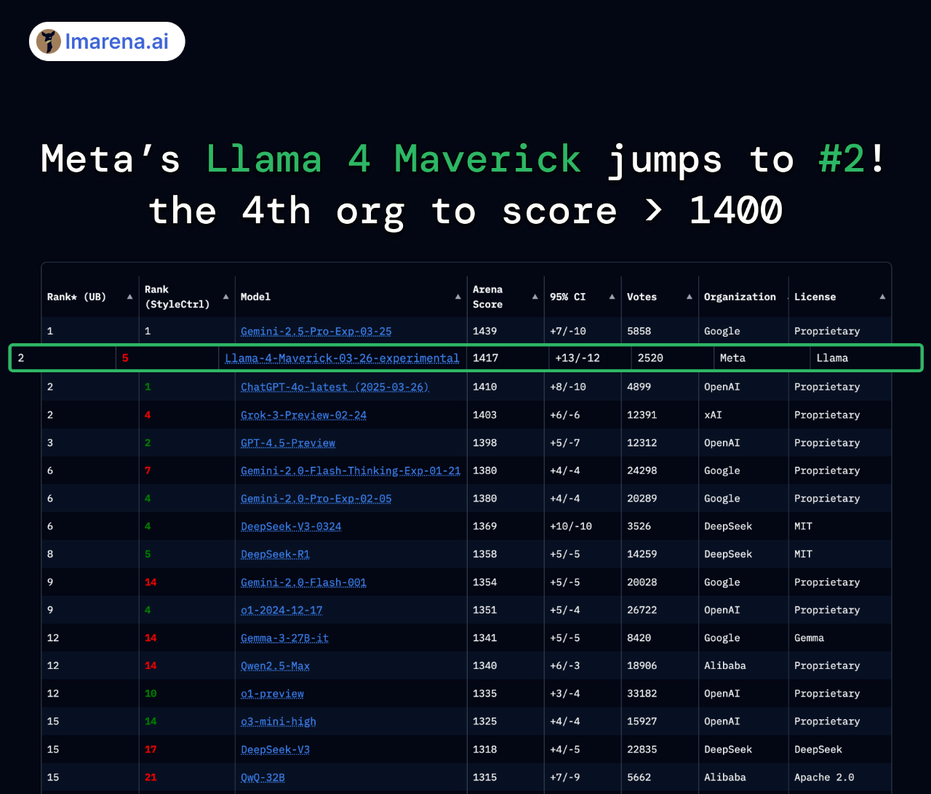
Llama 4 cheating

Slide 18
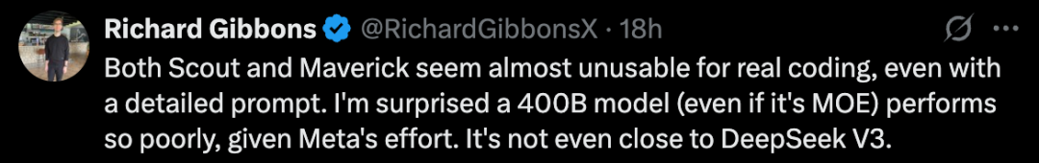
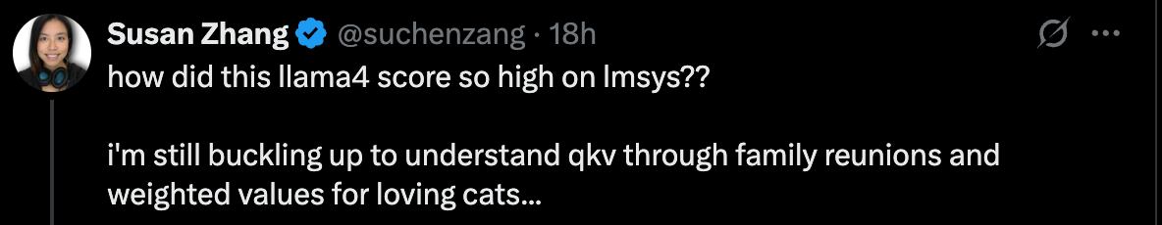
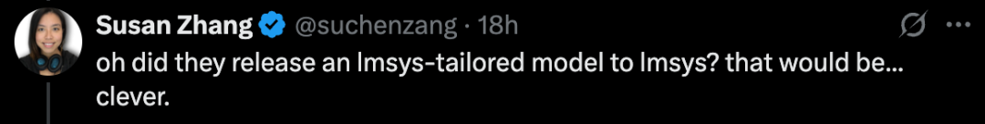
Llama 4 cheating

Slide 19
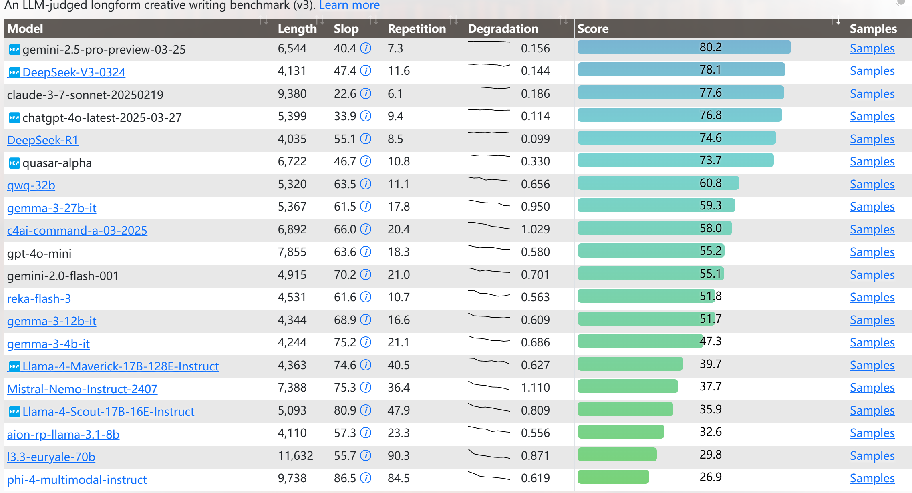
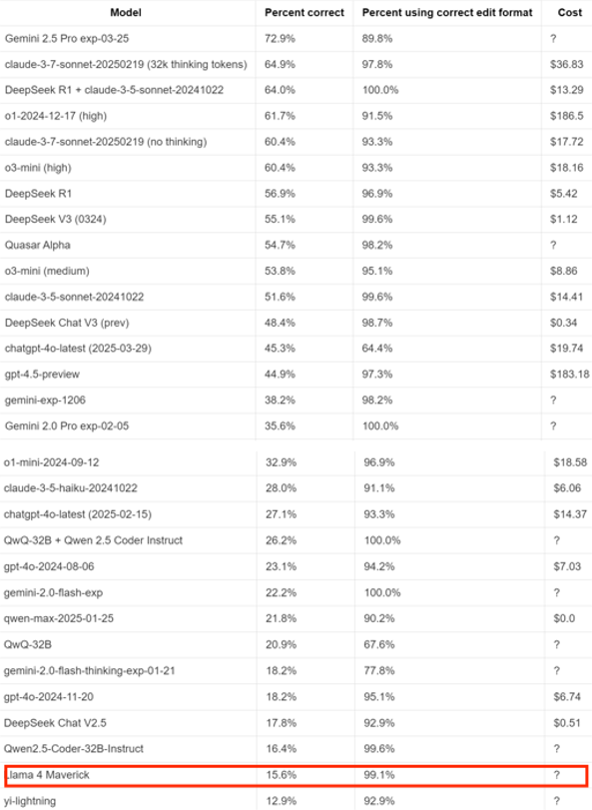
Llama 4 cheating
Creative Writing v3
Aider’s code editing benchmark

Slide 20
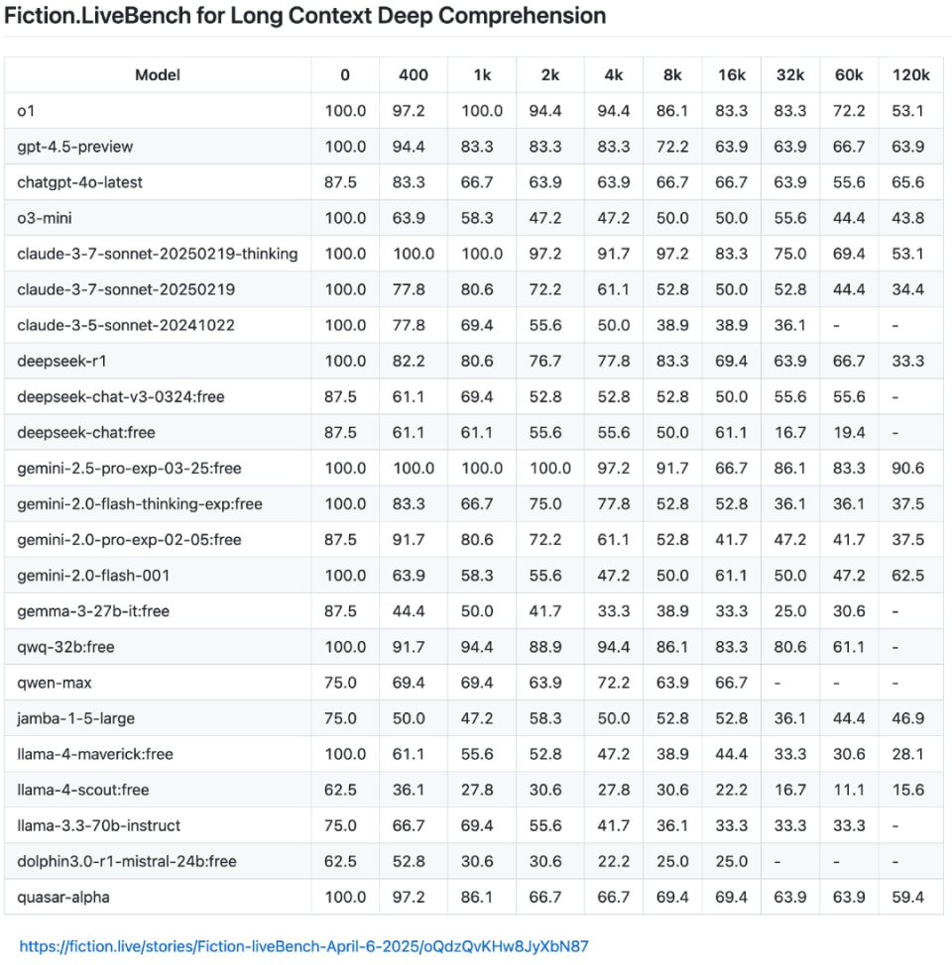
Llama 4 cheating

Slide 21
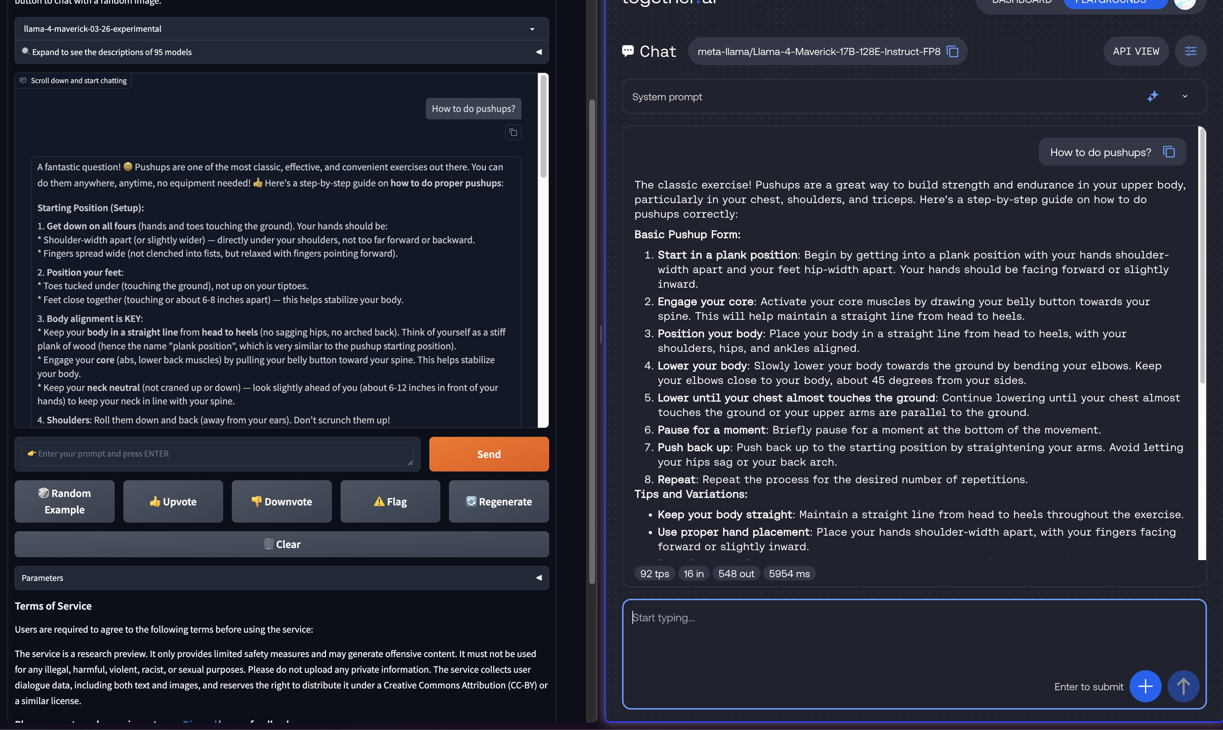
Llama 4 cheating

Slide 22
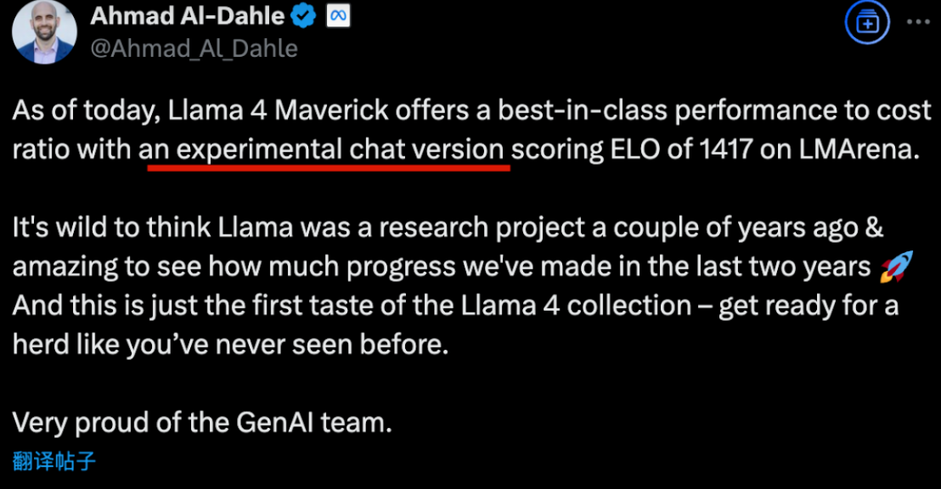
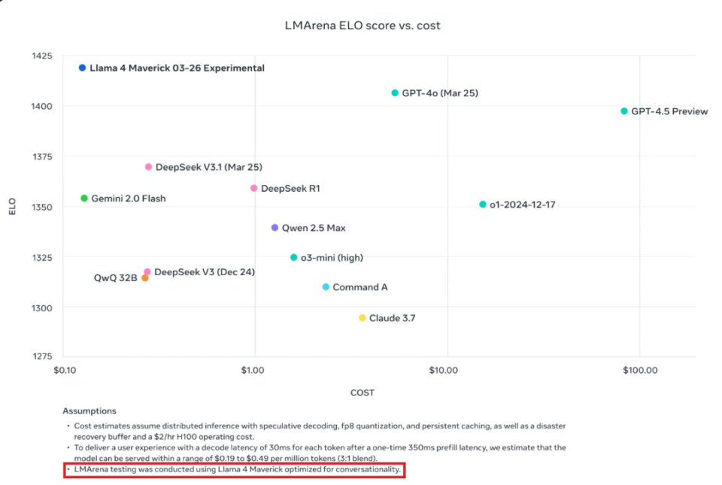
Llama 4 cheating

Slide 23
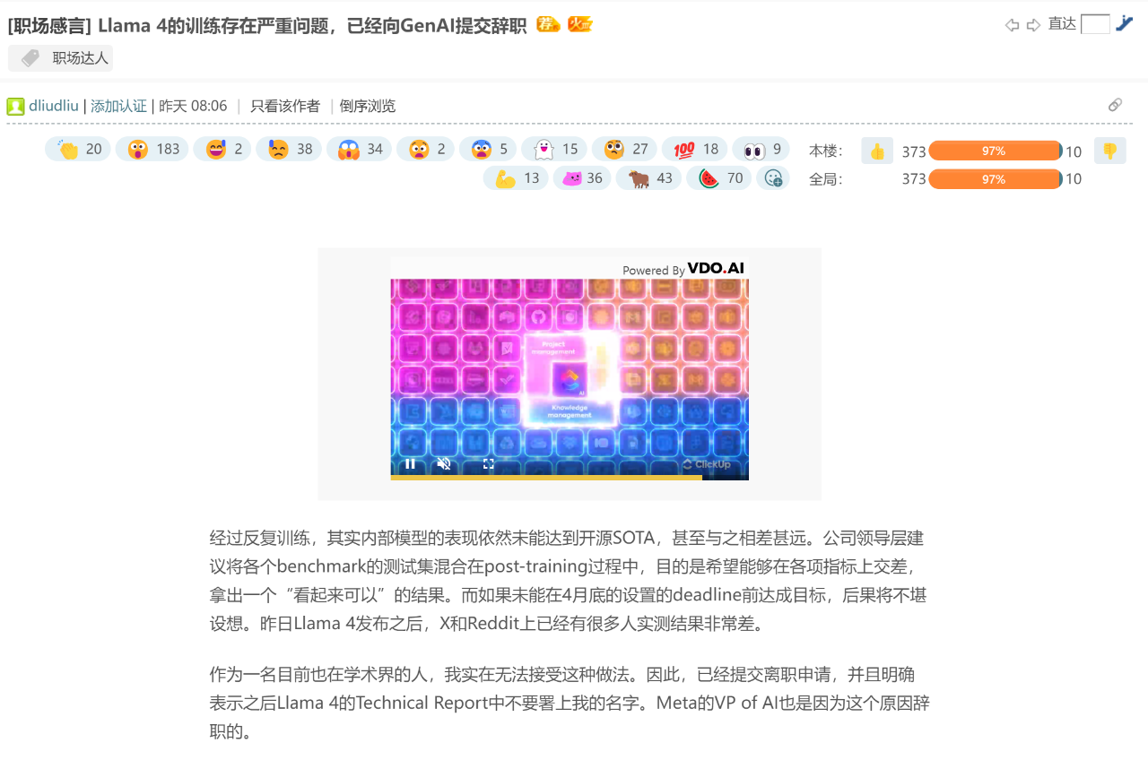
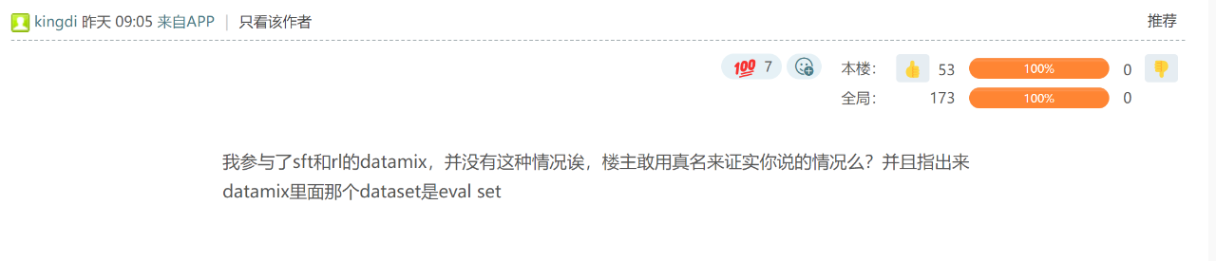
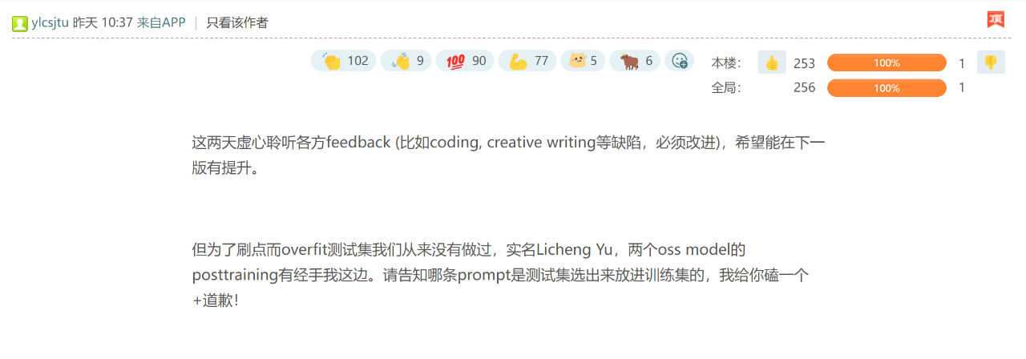
Llama 4 cheating

Slide 24
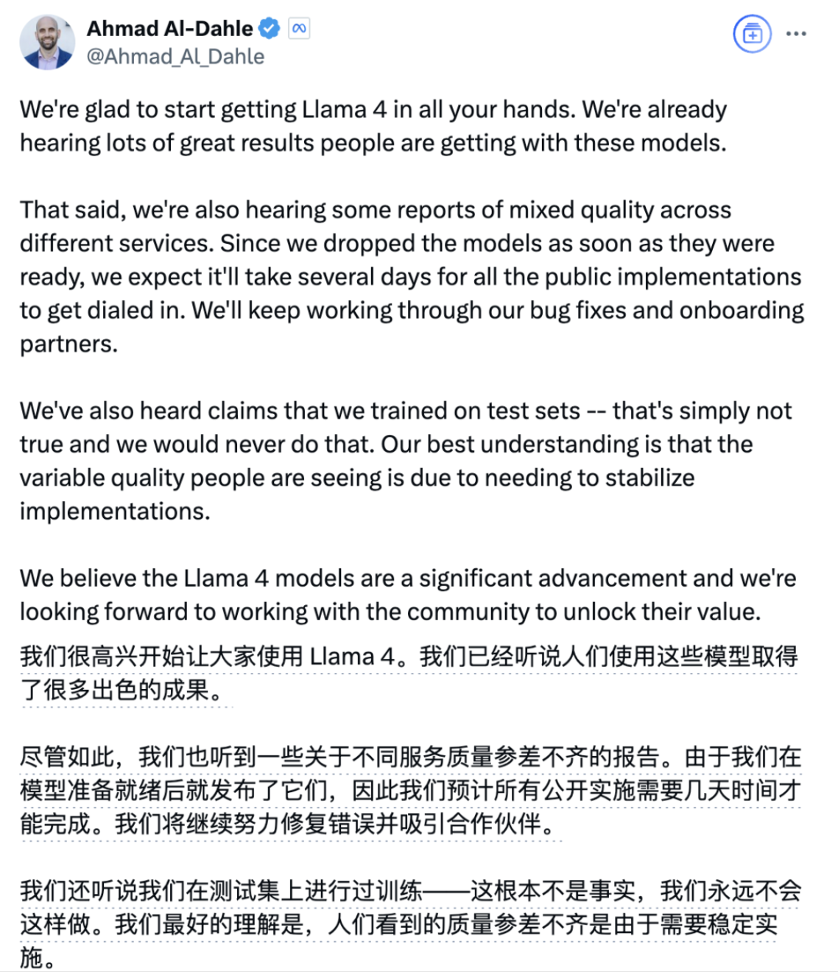
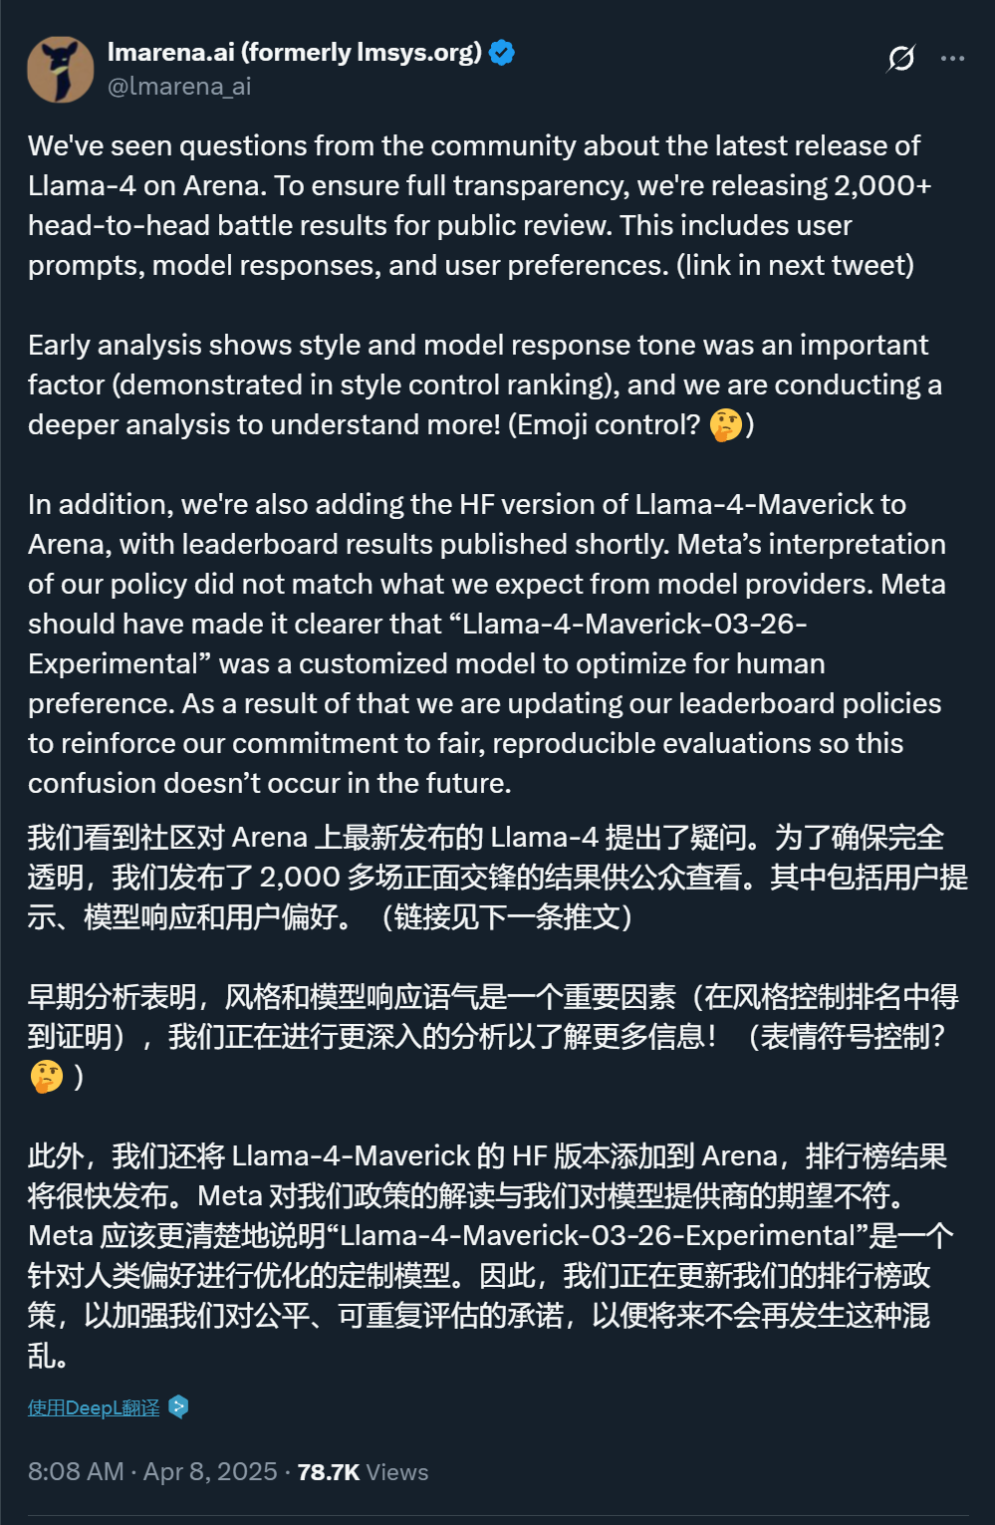
Llama 4 cheating

Slide 25
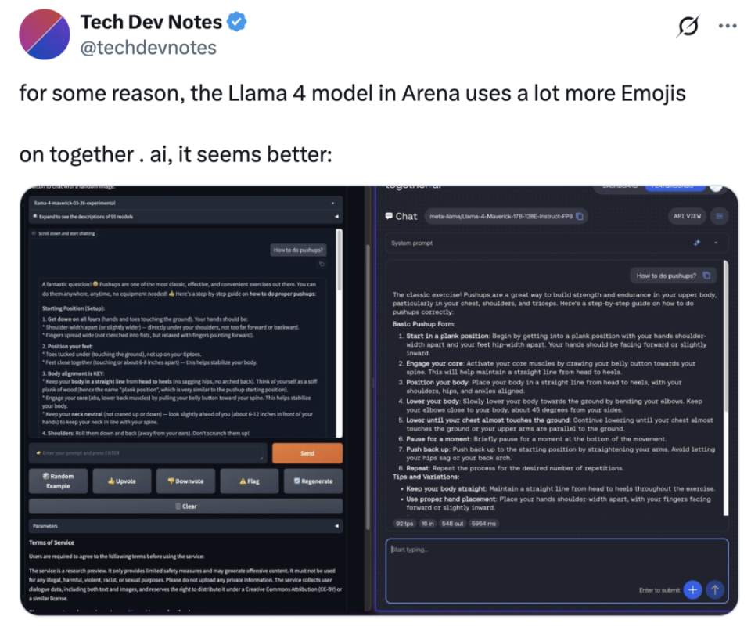
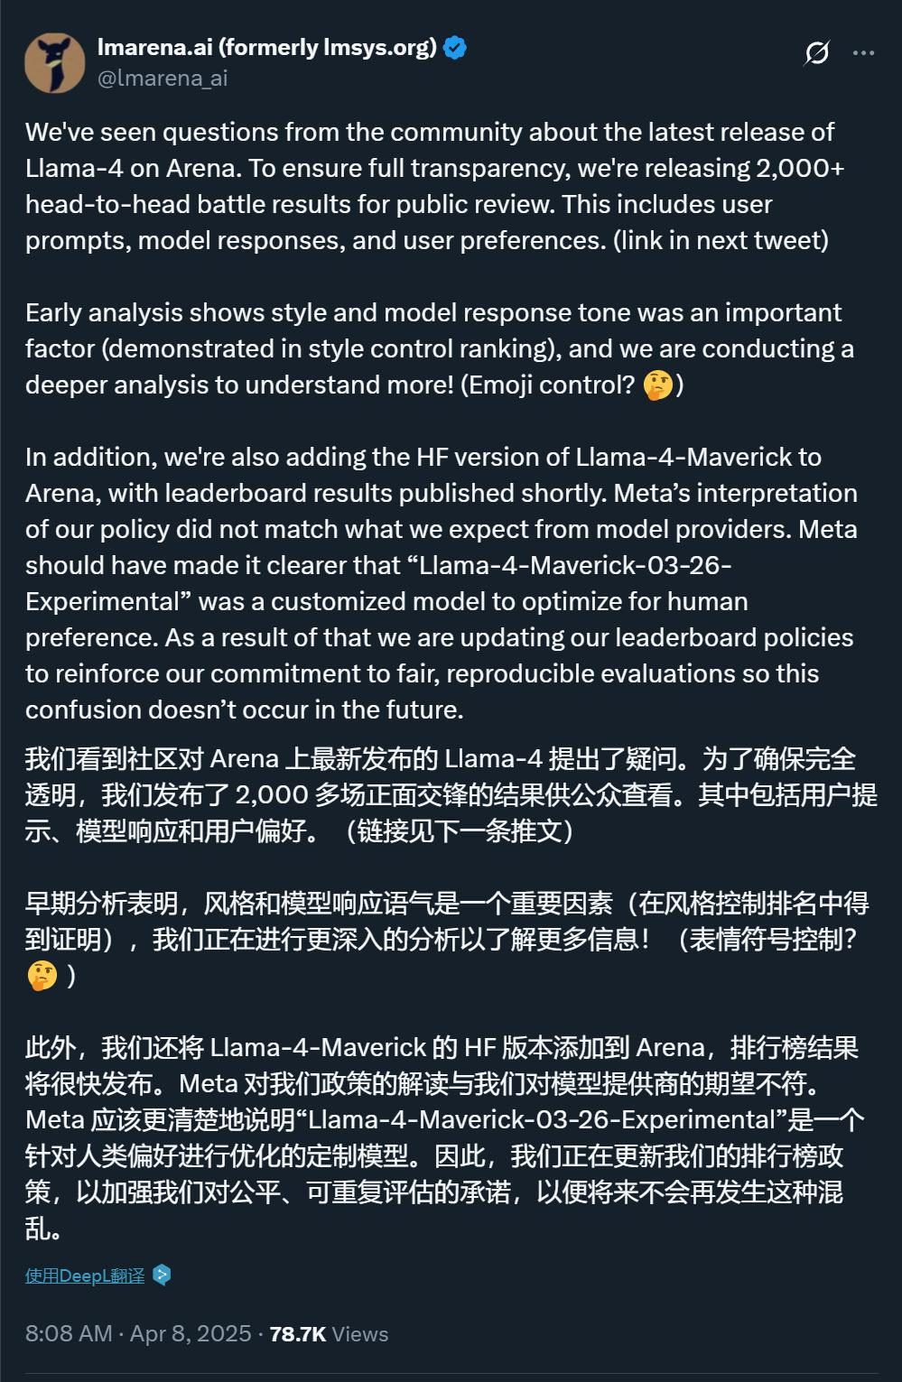
Llama 4 cheating

Slide 26
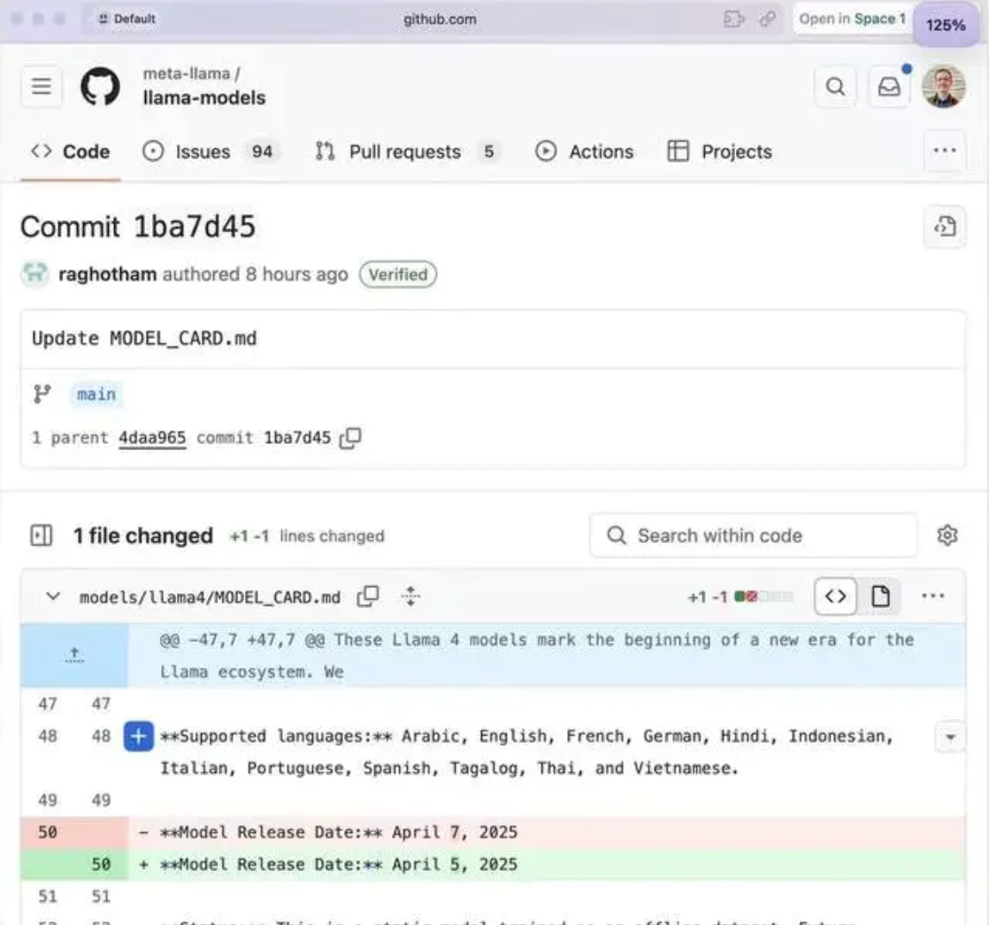
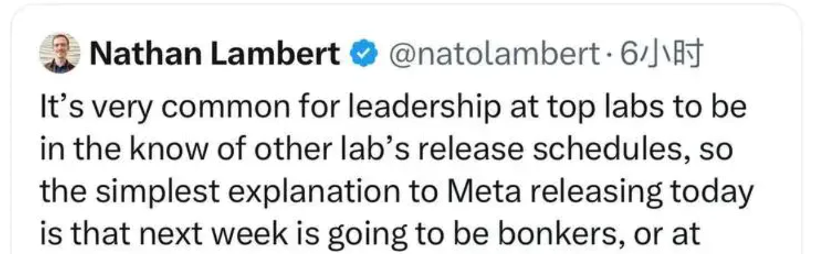
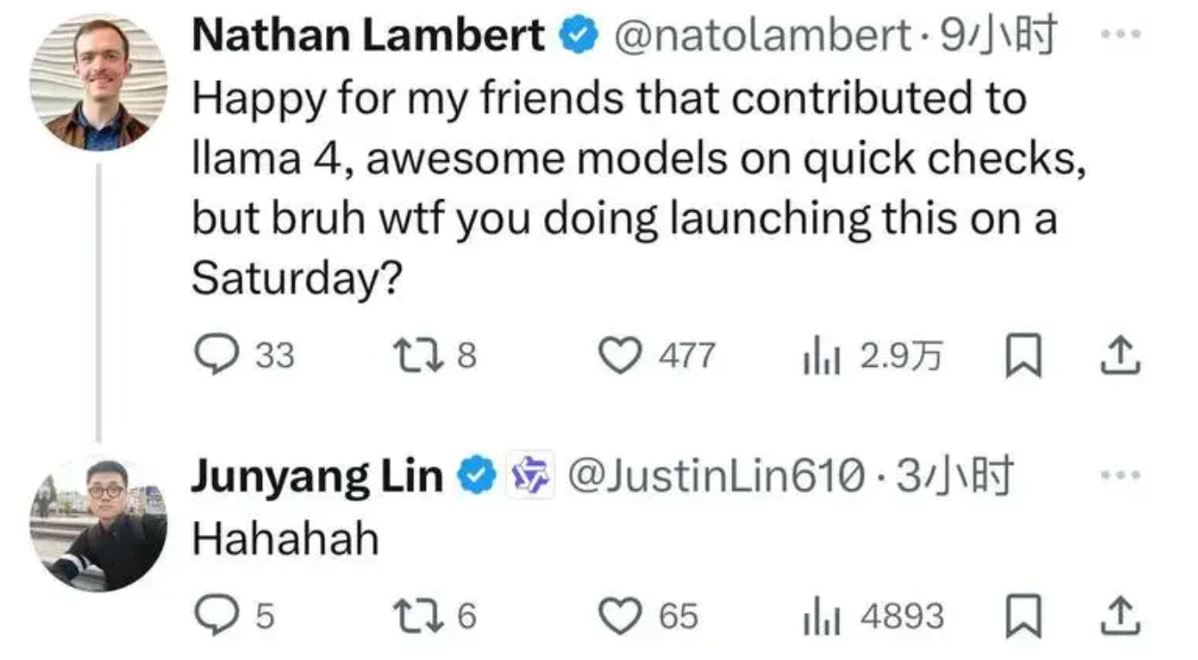
Llama 4 cheating

Slide 27
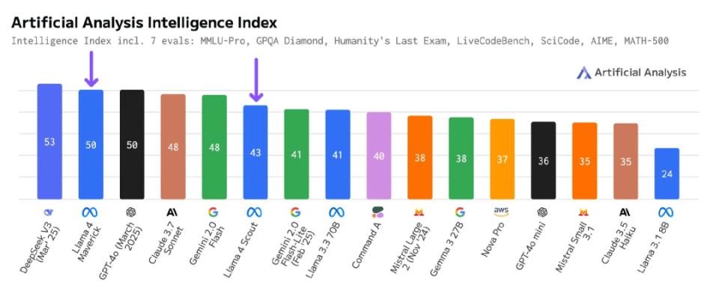
Llama 4 cheating
AI 研究机构 Epoch 评估Llama 4结果
结果显示：在 GPQA Diamond 测试中，Maverick 和 Scout 的得分分别为 67% 和 52%，与 Meta 报告的 57% 和 69.8% 相近。在 MATH Level 5 测试中，Maverick 和 Scout 的得分分别为 73% 和 62%。结论是：Maverick 与领先的开放式或低成本型号相比具有竞争力，并且均优于 Llama 3。

